Slide 1
Презентация
Подготовила материал :
Шабанова Елизавета
ЦДТ №5 г.Ульяновск
Куратор : Величко Валентина Ивановна

Slide 2
волейбол

Slide 3
ИСТОРИЯ

Slide 4
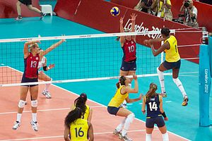
Процесс игры

Slide 5
Правила

Slide 6
Размер площадки и высота сетки

